Slide 1
METHODOLOGY
Overall workflow
3.2.3
AI Models
YOLO26-seg
Qwen → SAM 3
3.2.1
3.2.2
3.2.5
3.2.6
Case Study
& Data
UAV images
by element
Image
Selection
Element
labels
Condition
Rating
Level 0–5
→ EHI → T-BHI
Compare to
Engineers
2–3
engineers
3.2.4
4-Point
Laser
Scale
(mm/pixel)
Notes:
วิธีดำเนินงานมี 6 ขั้นครับ เริ่มจากเก็บภาพสะพานด้วยอากาศยานไร้คนขับ แล้วคัดเลือกภาพ จากนั้นภาพเดียวกันเข้าสองส่วนที่ทำงานคู่กัน คือ AI หาชิ้นส่วนและความเสียหาย กับเลเซอร์ 4 จุดหาขนาดจริง ผลที่ได้แปลงเป็นระดับความเสียหาย คำนวณเป็น EHI และ T-BHI แล้วเทียบกับผลของวิศวกร

Slide 2
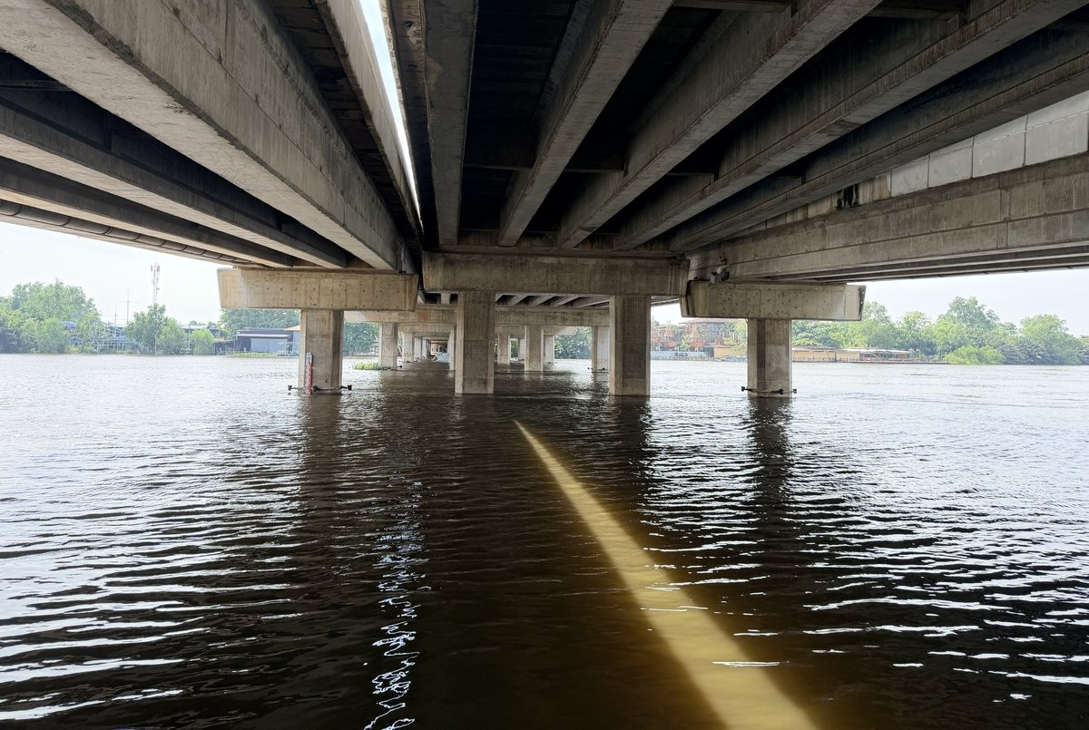
1
2
3
4
5
6
METHODOLOGY
3.2.1
Case study & data collection
Case study bridge
PC I-girder · 647 m · Bang Pakong River
Last BMMS inspection (2024): level 2
Old data → training
DJI Mavic 3E · >1,000 images
flown 20–40 m above the deck
New data → testing
DJI Matrice 4E + 4-point laser
+ crack scale · close range
Chaloem Phra Kiat 72 Phansa Bridge, Chachoengsao
Notes:
สะพานกรณีศึกษาคือสะพานเฉลิมพระเกียรติ 72 พรรษา จังหวัดฉะเชิงเทรา เป็นคอนกรีตอัดแรงคานรูปตัวไอ ยาว 647 เมตร ตรวจตาม BMMS ครั้งล่าสุดได้ระดับ 2 ข้อมูลมีสองชุด ชุดเดิมกว่า 1,000 ภาพ ถ่ายจากที่สูง ใช้ฝึกแบบจำลอง ชุดใหม่ถ่ายระยะใกล้ใต้สะพาน พร้อมเลเซอร์ 4 จุดและ crack scale ใช้ทดสอบ [ทั้งสองชุดบินแยกตามชิ้นส่วน]

Slide 3
1
2
3
4
5
6
METHODOLOGY
3.2.2
Image selection & element labels
1
2
3
Sharpness
Exposure
Laser dots
variance of Laplacian
vs. pilot-flight threshold
share of clipped
dark / bright pixels
new data: all 4 dots found
→ image has a scale
Element label per image: from the flight log first, then from YOLO26-seg masks
Images without 4 dots still go to the AI models, but carry no scale · originals are never deleted
Notes:
ขั้นที่สอง คัดภาพด้วย 3 เกณฑ์ คือ ความคมชัดจากค่าความแปรปรวนของ Laplacian แสงที่ไม่มืดหรือจ้าเกินไป และภาพชุดใหม่ที่ใช้วัดขนาดต้องเห็นจุดเลเซอร์ครบ 4 จุด [ภาพต้นฉบับไม่ลบ แค่ตัดออกจากรายการที่ใช้] แล้วติดป้ายว่าแต่ละภาพเป็นชิ้นส่วนอะไร จากบันทึกการบินก่อน แล้วใช้ผลของ YOLO26-seg เป็นป้ายหลัก

Slide 4
1
2
3
4
5
6
METHODOLOGY
3.2.3
AI models (1/2): element segmentation
5 element types
UAV
image
one photo
YOLO26-seg
trained on
our data
Column
Girder
Pier cap
Deck
Railing
Output: element masks
(denominator of the damage area ratio)
Labels: public set + our images
Train : val : test = 4 : 1 : 1
split by flight
Choose s / m / l on validation set
Notes:
ขั้นที่สาม ส่วนแรก YOLO26-seg แบ่งส่วนชิ้นส่วน 5 ประเภท คือ เสา คาน หัวเสา พื้น และราว ฝึกด้วยชุดภาพสาธารณะของ Roboflow รวมกับภาพของเราที่ติดป้ายเอง แบ่งชุดฝึก ตรวจสอบ ทดสอบ เป็น 4 ต่อ 1 ต่อ 1 ตามรอบบิน เพื่อกันข้อมูลรั่ว [และเลือกขนาดโมเดลจากผลบนชุดตรวจสอบ] มาสก์ชิ้นส่วนที่ได้ใช้เป็นตัวหารของสัดส่วนพื้นที่ความเสียหาย

Slide 5
1
2
3
4
5
6
METHODOLOGY
3.2.3
AI models (2/2): 6 damage types
UAV
image
Qwen3-VL 8B
fine-tuned
(QLoRA)
Box
+ type
JSON
SAM 3
fine-tuned
Damage
mask
true shape
Crack
Efflorescence
Rust stain
Spalling
Exposed rebar
Honeycomb
Backup: if the LLM fails → boxes from YOLO26 detector
Notes:
ส่วนที่สอง หาความเสียหาย 6 ประเภท ด้วย Qwen3-VL ขนาด 8B ที่ปรับแต่งด้วย QLoRA ให้ตอบเป็นกรอบพร้อมชนิดความเสียหาย แล้วส่งกรอบให้ SAM 3 วาดมาสก์ตามรูปร่างจริง เพราะกรอบให้พื้นที่เกินจริง โดยเฉพาะรอยร้าว ส่วนนี้เป็นงานเชิงทดลอง ถ้าใช้ไม่ได้จะใช้กรอบจาก YOLO26 แทน งานหลักจึงเดินต่อได้

Slide 6
1
2
3
4
5
6
METHODOLOGY
3.2.4
4-point laser scale
Bridge surface (in image)
Scale = d ÷ p
(mm / pixel)
real distance d (mm)
1 Find the 4 laser dots
2 Correct tilt (homography)
3 Crack width from mask (P95)
Width < 3 px = not measurable
PC girder cracks → level 1–2, flagged unreliable
same side in image p (pixel)
crack
Notes:
ขั้นที่สี่ เลเซอร์ 4 จุดรู้ระยะห่างจริง d ถ้าวัดในภาพได้ p พิกเซล สเกลก็เท่ากับ d หาร p จึงไม่ต้องรู้ระยะจากกล้องถึงผิว เราหาจุดเลเซอร์ แก้ภาพเอียง แล้ววัดความกว้างรอยร้าวจากมาสก์ ข้อจำกัดคือรอยที่แคบกว่า 3 พิกเซลวัดไม่ได้ ซึ่งรอยร้าวคาน PC มักแคบแบบนั้น จึงให้ระดับ 2 ในช่วง 1 ถึง 2 และแจ้งว่าไม่น่าเชื่อถือ [ความแม่นของการวัดจะทดสอบเทียบกับ crack scale]

Slide 7
1
2
3
4
5
6
METHODOLOGY
3.2.5
Condition rating: level → EHI → T-BHI
Damage level
0 – 5
BMMS rules
per damage type
Element EHI
EHI = 100·ΣC_{k}·y(k)
area share
per level
Bridge T-BHI
Σ q·W·EHI
Σ q·W
Bridge status
6 status bands
+ forced-status rule
C (level 5 → 0): 1.00 · 0.83 · 0.67 · 0.33 · 0.17 · 0
from the NRCT T-BHI document
W: girder & pier 10 · cap & deck 9 · railing 5
Pellegrino et al. (2011)
PC crack too thin to measure
→ level 2 (range 1–2), flagged unreliable
Every result has a confidence
high / medium / low → low goes to an engineer
Notes:
ขั้นที่ห้า แปลงความเสียหายเป็นระดับ 0 ถึง 5 ตาม BMMS คำนวณ EHI รายชิ้นส่วนด้วยค่า C จากเอกสาร T-BHI ของ วช. แล้วรวมเป็น T-BHI ถ่วงด้วยปริมาณ q และน้ำหนักชิ้นส่วน W ของ Pellegrino [มีกฎบังคับสถานะ กันไม่ให้ความเสียหายรุนแรงถูกเจือจางด้วยพื้นที่ที่ดี] ทุกผลมีค่าความมั่นใจ ถ้าต่ำจะแนะนำให้วิศวกรตรวจ

Slide 8
1
2
3
4
5
6
METHODOLOGY
3.2.6
Comparison with engineers
2–3
engineers
rate independently,
blind to the system
1 Check how well the engineers agree with each other
2 Compare the system with the engineers at 3 levels:
Detection & segmentation (each model)
Element level 0–5 (confusion matrix)
T-BHI and bridge status
Test set is used
once, at the end
Key question: does the system ever rate a damaged member as safer than the engineers do?
Notes:
ขั้นสุดท้าย เทียบกับวิศวกร 2 ถึง 3 ท่านที่ประเมินแยกกันโดยไม่เห็นผลของระบบ ดูก่อนว่าวิศวกรเห็นตรงกันเองแค่ไหน แล้วเทียบกับระบบ 3 ระดับ คือ แต่ละแบบจำลอง ระดับรายชิ้นส่วน และ T-BHI คำถามสำคัญคือ ระบบเคยประเมินชิ้นส่วนที่เสียหายว่าดีกว่าที่วิศวกรเห็นหรือไม่ ครับ

